Slide 1
Ieder kind een stem
Gericht in gesprek over welbevinden.
Ieder kind een slimme kubus met emoties aan iedere zijde.
Dashboard met korte en lange termijn inzicht in welbevinden.
Qubo is de eerste kindgerichte oplossing die altijd inzicht geeft in het welbevinden van kinderen.

Slide 2
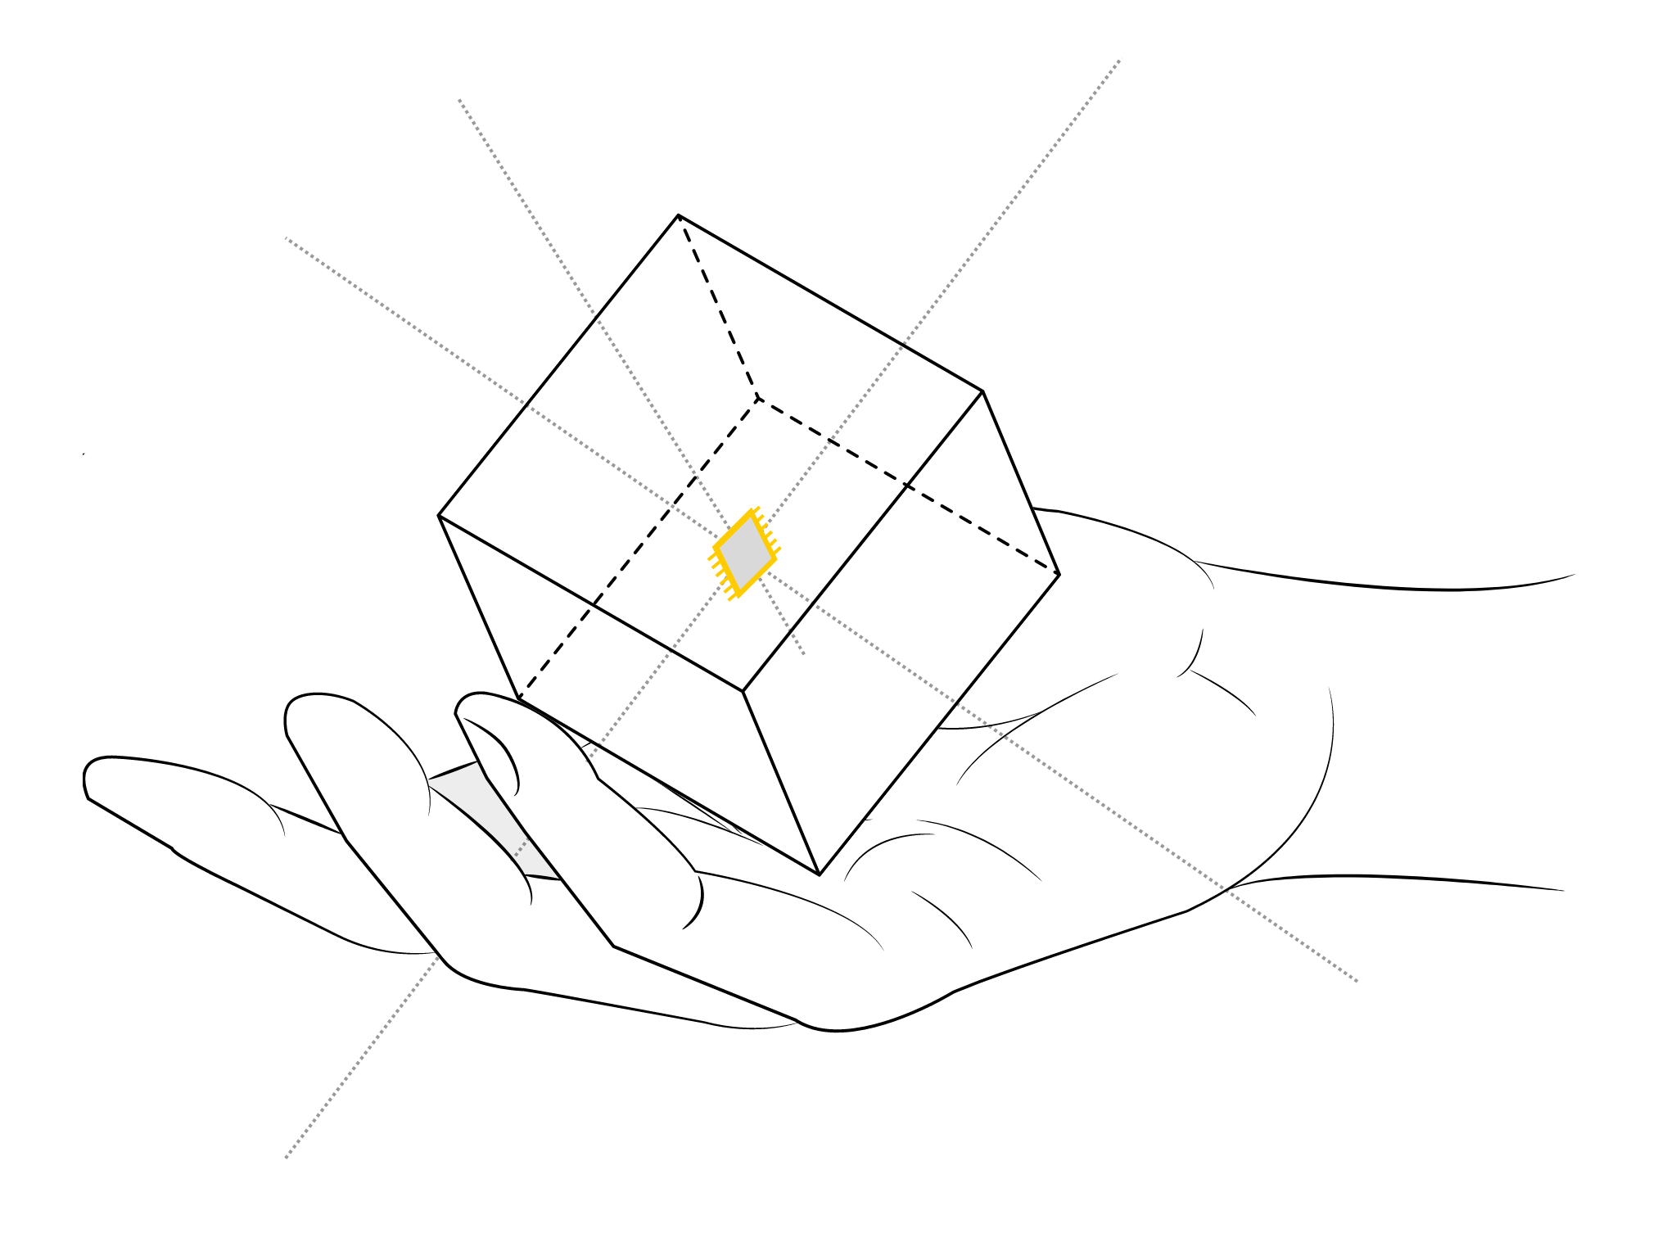
Zo werkt het
Speels en eenvoudig
De emotie van het moment vastleggen met een gebruiksvriendelijke kubus.

Slide 3
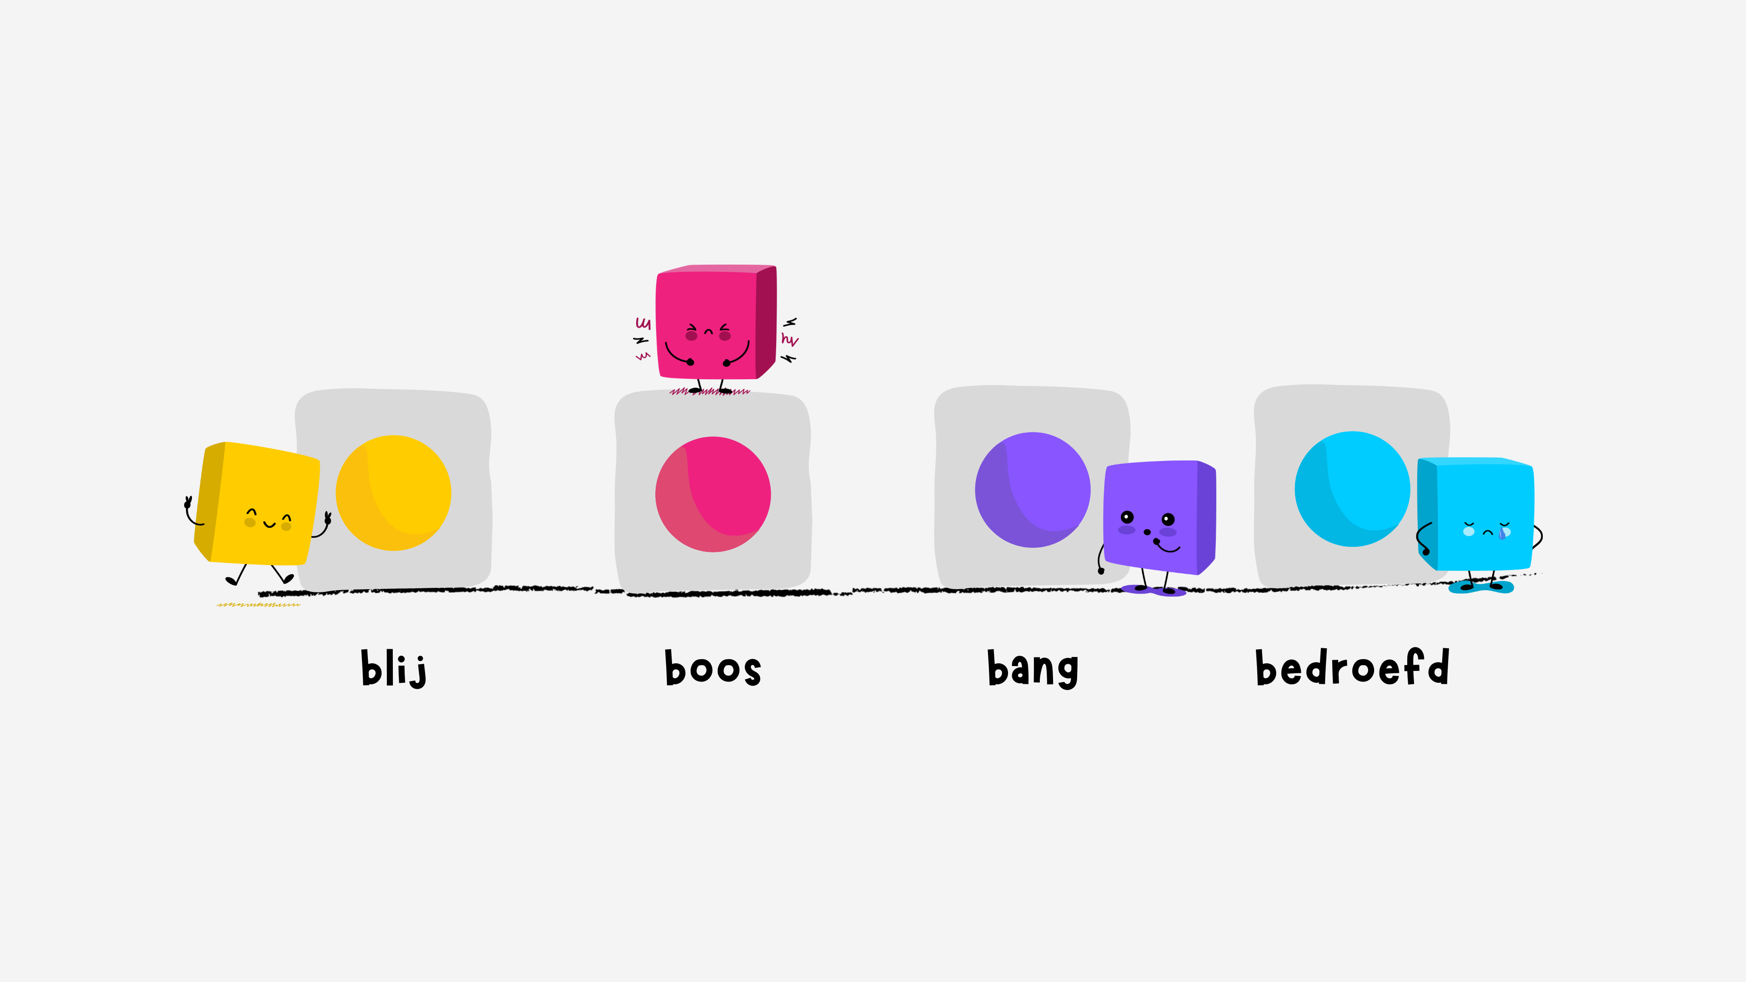
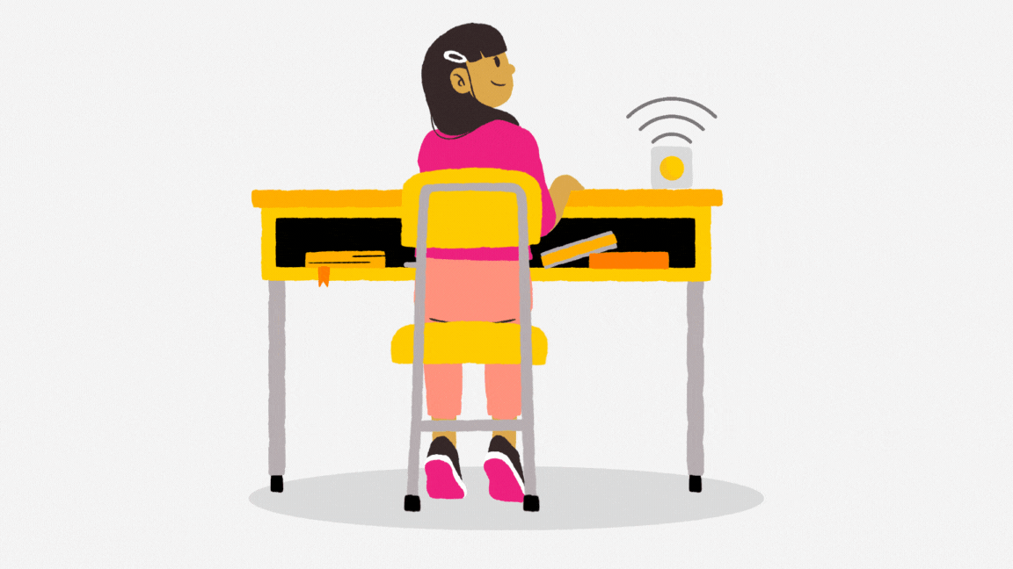
Iedere leerling krijgt een slimme kubus.
De leerling kiest een stemming door de juiste kleur naar boven te leggen.
De leerling bevestigt de gekozen stem met een schudbeweging.
Batterijduur tot 2 jaar!
Met beschermbumper.
De stemmingen blij, boos, bang of bedroefd zijn te herkennen aan de verschillende kleuren op de kubus.
Daarmee wordt de stem verzonden naar het leerkracht dashboard.

Slide 4
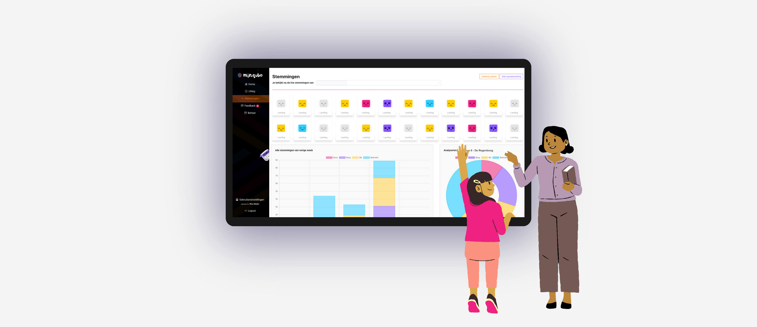
Altijd inzicht
De bevestigde stemmingen worden in het dashboard weergegeven. Om direct of later te bekijken. Hiermee krijg je inzicht in de korte en lange termijn. Zo ga je altijd gericht in gesprek over het welbevinden.

Slide 5
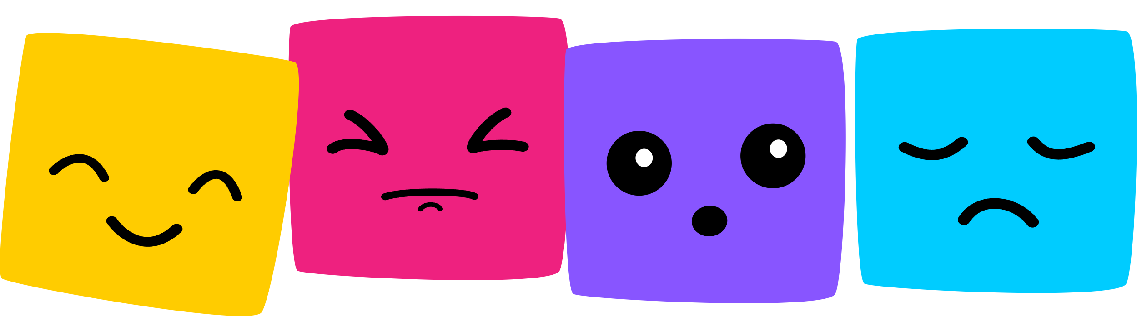
Meer weten?
…en meld je daar ook aan voor een gratis pilot in jouw klas
tot de zomervakantie!

